Slide 1
Дисциплина «Информатика» Лекция 5
Кафедра информатики и информационных таможенных технологий
Раздел 3. Программные средства реализации информационных процессов
Тема 3.1. Операционная система MS Windows
Направление подготовки: Таможенное дело
Квалификация выпускника «Специалист»
Лужецкая Прасковья Алексеевна

Slide 2
Цель лекции
Познакомить с историей развития операционных систем Windows и с их интерфейсом

Slide 3
План лекции
Операционная система MS Windows
Интерфейс ОС MS Windows.
Организация файловой структуры на дисках.

Slide 4
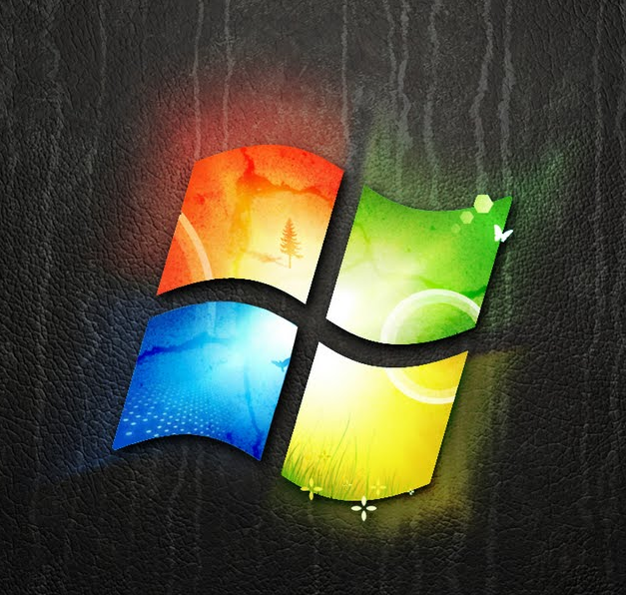
1. Операционная система MS Windows
Операционная система Windows компании Microsoft, вне сомнения, стала вехой в развитии не только информационной индустрии, но и всего человечества. Во многом именно благодаря Windows на столах сотен миллионов людей по всему миру установлены персональные компьютеры и ноутбуки. Параллельно с операционной системой для домашних компьютеров в Microsoft разрабатывали серверную версию Windows, предназначенную для компаний и корпораций. Эта версия получила название Windows NT, а затем и Windows Server. Данное семейство операционных систем обрело значительную популярность и серьезно потеснило бывшего короля серверов — операционную систему UNIX.

Slide 5
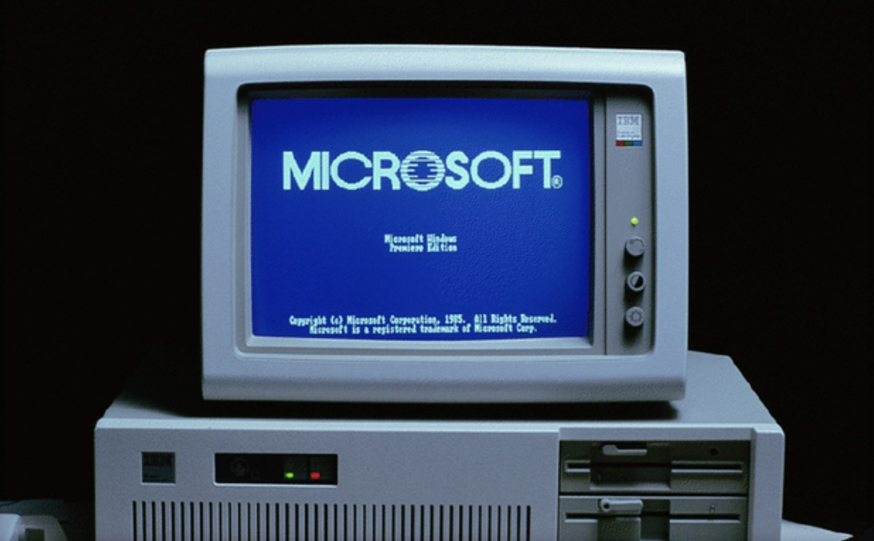
История операционной системы MS Windows
История Windows напоминает победоносное шествие, начавшееся в далеком 1985 году, когда вышла первая Windows с номером 1.01. Однако история компании Microsoft начинается еще раньше, аж в 1975 году, когда молодой студент Билл Гейтс создал версию программного языка BASIC для одного из первых персональных компьютеров, модели Altair 8800.

Slide 6
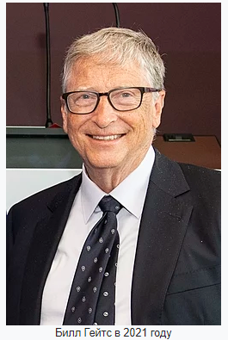
Уи́льям Ге́нри Гейтс III (англ. William Henry Gates III; 28 октября 1955, Сиэтл, Вашингтон), более известный как Билл Гейтс (англ. Bill Gates) — американский предприниматель и общественный деятель, филантроп, один из создателей (совместно с Полом Алленом) и бывший крупнейший акционер компании Microsoft.
До июня 2008 года являлся руководителем компании; после ухода с поста остался в должности её неисполнительного председателя совета директоров. Также является сопредседателем благотворительного Фонда Билла и Мелинды Гейтс.

Slide 7
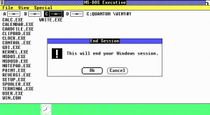
Windows 1.0
Операционная система Windows изначально создавалась как графический интерфейс для MS DOS. Первая версия была выпущена 20 ноября 1985 года и называлась Windows 1.0.
Минимальные системные требования заключались в наличии 2 дискет или жесткого диска, графического адаптера и 256К оперативной памяти. Windows 1.0 не имела такого успеха, как аналогичная система Macintosh компании Apple, но не смотря на это Microsoft осуществляла поддержку аж до 31 декабря 2001 года.

Slide 8
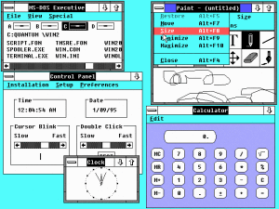
Windows 2.0
В ноября 1987 года была выпущена новая версия — 2.0, которая включала в себя массу нововведений и улучшений. Для новой операционной системы требовался более мощный процессор Intel 286, благодаря которому была значительно улучшена многозадачность и графика. Появилась возможность передвигать и переключать окна программ, а так же была реализована система перекрывания окон. Появились кнопки минимизации и максимизации окон. Появилась поддержка комбинаций клавиш, при помощи которых пользователи могли осуществлять системные операции. К тому же, программы получили возможность обмениваться данными друг с другом при помощи системы «Dynamic Data Exchange», разработанной Microsoft.
Когда появился процессор Intel 386, Windows 2.0 был обновлен, что бы предоставлять преимущества памяти для различных программ.

Slide 9
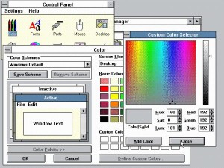
Windows 3.0
22 мая 1990 года выходит версия 3.0 чья популярность стремительно растет. Она получила новые цветные иконки и значительно улучшенный интерфейс. Так же Microsoft полностью изменила среду разработки приложений. Именно благодаря новому программному обеспечению «Software Development Kit», разработчики устремили свое внимание к Windows. Ведь теперь они могли полностью сосредоточится на создании приложений, а не заниматься написанием драйверов для устройств.
Еще одним нововведением версии 3.0 был пакет программ Microsoft Office. На тот момент он состоял из MS Word, MS Excel и PowerPoint. И именно в этой версии впервые появился знаменитый пасьянс «Косынка».

Slide 10
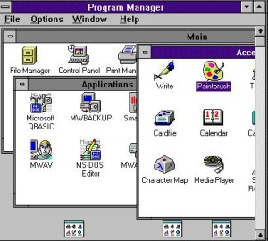
Windows NT 3.1
27 июля 1993 года была представлена Windows NT 3.1, которая была уже 32-разрядной операционной системой. Данная версия была специально предназначена для сетей и бизнес приложений. Это была первая серверная Windows, которая так же могла использоваться на рабочих станциях. Была включена поддержка сетевых протоколов TCP/IP, NetBIOS Frames и DLC.
Эта система уже использовала файловую систему NTFS, когда предыдущие версии были на FAT.

Slide 11
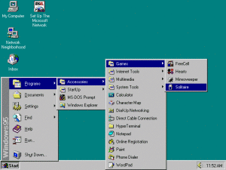
Windows 95
24 августа 1995 года мир увидел Windows 95. Теперь Windows — это отдельная операционная система и уже не является графическим интерфейсом для MS-DOS, но он все еще остается важным компонентом. Это был успех. За первые 4 дня, после выпуска, было продано 1 млн. копий. В течении года цифра достигла отметки 7 млн. Доля рынка основного конкурента, компании Apple, начала значительно снижаться.
В Windows 95 появились такие привычные элементы, как значки на рабочем столе, панель задач с кнопкой «Пуск». Была реализована функция Plug&Play, которая автоматически устанавливала драйвера во время подключения устройства. Она была простой и понятной, что делало её идеальной системой для домашнего использования.
Пользователи, установившие новую ОС от Microsoft впервые увидели программу, которая открыла им путь в новый мир, мир Интернет. Программу Internet Explorer.

Slide 12
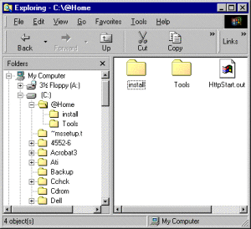
Windows 98
По сути являлась обновленной Windows 95 и была выпущена 25 июня 1998 года. В ней были исправлены недочеты предыдущей версии, доработаны драйвера USB и AGP, появилась поддержка работы с несколькими мониторами, улучшен Internet Explorer.
Добавлена возможность поиска информации в интернете и на компьютере. Что касается мультимедиа, появилась поддержка DVD дисков. В обновленной ОС появился Updater, позволяющий самостоятельно устанавливать свежие обновления.

Slide 13
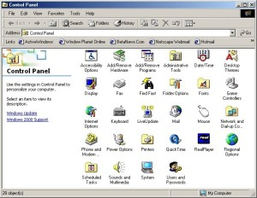
Windows 2000
Дата выхода — 17 февраля 2000 года. Предназначена для бизнеса и выпускалась в 4-х изданиях: Professional (издание для рабочих станций и опытных пользователей), Server, Advanced Server и Datacenter Server (для применения на серверах).
В новую версию включена поддержка беспроводных сетевых устройств, инфракрасных устройств, различных игровых устройств, FireWire (IEEE 1394) и многое другое. Microsoft утверждала, что это самая безопасная операционная система, хотя на деле оказалось, что это далеко не так.

Slide 14
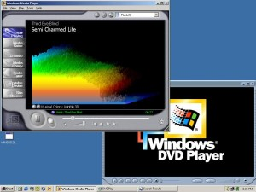
Windows ME (Melennium Edition)
Операционная система ориентированная на домашних пользователей. Является последней системой, основанной на коде Windows 95. В ней появилась функция восстановления системы, благодаря которой можно создавать резервные копии и в случае серьезных сбоев можно было легко вернуть работоспособность компьютера.
Она была первой системой, которая включала в себя инструменты для обработки видео: Windows Media Player и Windows Movie Maker. По своей сути ME — это аналог Win.2000, только для другого круга пользователей.

Slide 15
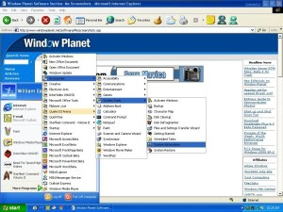
Windows XP
25 октября 2001 года Windows XP быстро пришла на замену Win.2000 и Win.ME . Она была ориентирована сразу и для бизнеса, и для установки на домашнем ПК. С 2003 до 2011 год была самой распространенной ОС в мире. В отличии от предыдущих систем, XP была исключительно клиентской. Серверным аналогом была Windows Server 2003. Среди нововведений были: более округлый графический интерфейс, поддержка метода сглаживания текста ClearType, которая применялась для улучшения отображения на ЖК-дисплеях, возможность работы нескольких пользователей, улучшены функции управления системой при помощи командной строки, улучшение совместимости приложений со старыми версиями Windows.

Slide 16
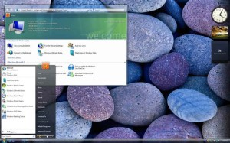
Windows Vista
Считается самым неудачным обновлением семейства Windows. Была представлена 30 января 2007 года. Основные жалобы пользователей были направлены на излишнюю секретность системы и низкую производительность. Из-за этого большинство компаний предпочли остаться на проверенной, надежной и производительной Windows XP. Несмотря на это, компании Microsoft все же удалось продать более 100 млн. лицензий Windows Vista. Среди нововведений переработанный интерфейс, усовершенствованную работу с сетью, аудио и печатью, гаджеты рабочего стола.

Slide 17
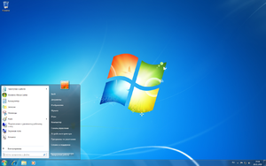
Windows 7
Самая распространенная ОС в мире с 2011 года. Дата выпуска 22 октября 2009 года. Всего в первый год было продано 240 миллионов лицензий, что сделало её самой продаваемой операционной системой в истории. Новая Windows обзавелась поддержкой мультитач управления, большое количество тем и визуальных эффектов, тесная интеграция с производителями драйверов. Более 90% устройств устанавливаются автоматически. Улучшена поддержка приложений разработанных для старых версий Windows. Windows Media Player 12, вошедший в «семерку» стал самостоятельно читать практически все форматы в то время, как раньше было необходимо устанавливать большое количество дополнительных кодеков. Добавлены функции интерфейса Aero, такие как Shake, Peek и Snap. Они позволяют эффективно управлять окнами при помощи мыши и сочетаний клавиш.

Slide 18
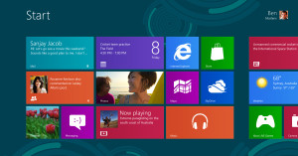
Windows 8
26 октября 2012 года вышла Windows 8. Использует новый пользовательский интерфейс Modern. Он имеет плиточную структуру и функционально схож с привычным рабочим столом. Количество плиток на экране определяется автоматически в зависимости от разрешения. В этой версии отсутствует кнопка «Пуск», а вместо неё используется активный угол. В этой версии появилась возможность синхронизации параметров нескольких устройств при помощи учетной записи Microsoft. Появился магазин приложений. Обновлен Internet Explorer, новый Диспетчер задач, добавлена поддержка USB 3.0, Bluetooth 4.0 DirectX 11.1 и NET.Framework 4.5. Особенностью Windows 8 является ориентирование как на ПК, так и на устройства с сенсорным управлением.

Slide 19
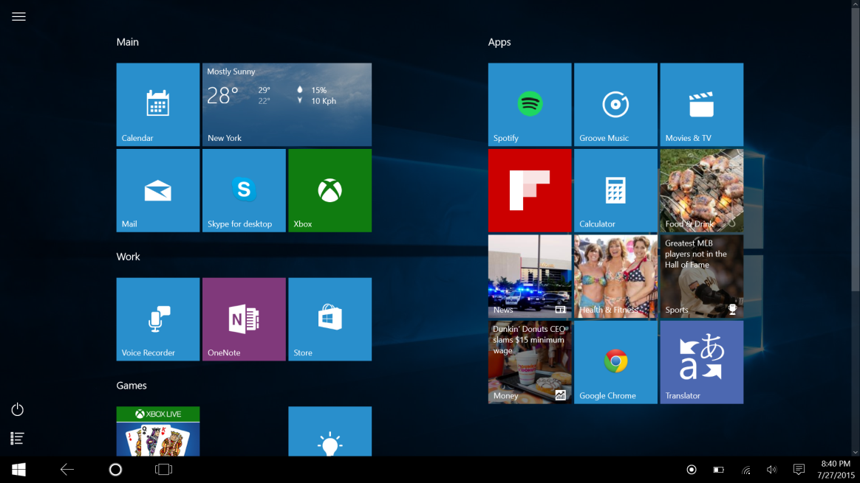
Continuum – новая система управления
В Windows 10 граница между традиционным и сенсорным управлением будет максимально размыта и стерта. Теперь не будет специальной среды для перехода из одного режима в другой.

Slide 20
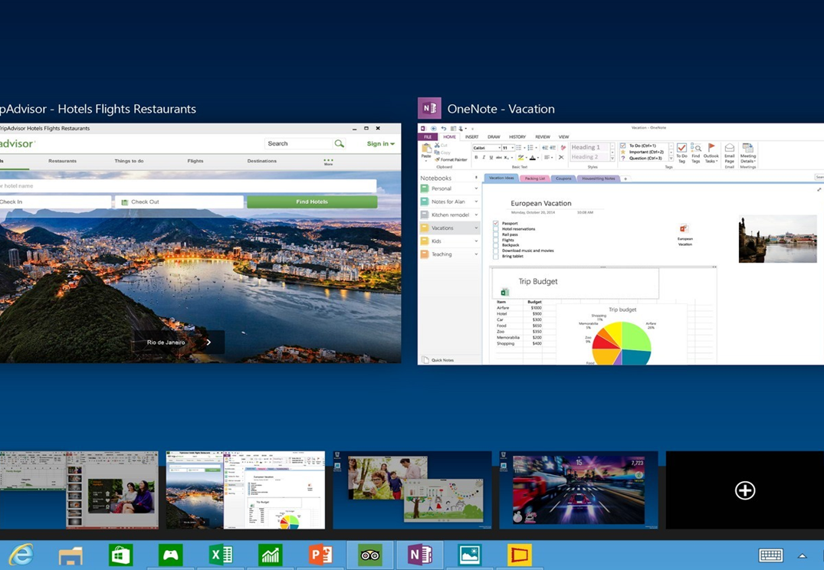
Windows 10
Windows 10 — операционная система для персональных компьютеров, разработанная корпорацией Microsoft в рамках семейства Windows NT.
Система призвана стать единой для разных устройств, таких как персональные компьютеры, планшеты, смартфоны, консоли Xbox One и прочие. Доступна единая платформа разработки и единый магазин универсальных приложений, совместимых со всеми поддерживаемыми устройствами.
Windows 10 поставляется в качестве услуги с выпуском обновлений на протяжении всего цикла поддержки.

Slide 21
История разработки
После Windows 8 система получила номер 10, минуя 9. Как объяснил глава Microsoft по маркетингу Windows Тони Профет, пропуск девятого номера в наименовании операционной системы Windows не связан с совместимостью. Многие программы определяли бы её, как систему из семейства Windows 9x, которые выпускались с 1995 по 2000 год. Изначально предполагалось, что нынешняя Windows 8.1 будет названа Windows 9, в Microsoft не хотели, чтобы новая версия Windows ассоциировалась с непопулярной Windows 8.
Первая предварительная версия Windows 10 (сборка 9841) была выпущена 30 сентября 2014 года. На следующий день эта сборка стала доступной для загрузки на сайте программы предварительной оценки Windows.
В Microsoft утверждается, что использованы пожелания и предпочтения пользователей в процессе создания новой версии операционной системы, благодаря применению предварительного тестирование с помощью Программы предварительной оценки Windows.

Slide 22
Краткое описание нововведений
Windows 10 привычна и удобна, у нее много сходств с Windows 7. Она быстро запускается и возобновляет работу, включает больше встроенных функций системы безопасности и работает с уже имеющимся программным обеспечением и оборудованием.
«Она объединяет в себе сильные стороны Windows 8 и Windows 7». Программа предварительной оценки Windows.

Slide 23
Отличия Windows 10 от предыдущих версий Windows
Обновлённое меню «Пуск» позволит пользователю в один клик просматривать списки часто используемых приложений и файлов, а также настраивать приложения, программы, контакты и веб-сайты. Имеется возможность закрепить плитки в меню «Пуск», а если плитки не нужны, их можно убрать. Однако, если пользователям больше по душе экран «Пуск», как в Windows 8.1, они смогут переключиться на него. Возможность изменять размер меню «Пуск».
Новый «Центр уведомлений» с кнопками быстрых настроек.
В Панель задач добавлены панель поиска, кнопки просмотра задач (также рабочие столы) и Центра уведомлений.
Новая панель поиска с интегрированным голосовым помощником Кортана.
Кнопка просмотра задач позволит пользователю создавать множество рабочих столов и переключаться между ними, чтобы повысить эффективность работы с несколькими программами одновременно.

Slide 24
При нажатии на значок сети подключения будут открываться в маленьком окне, как в Windows 7.
Обновлённый интерфейс индикатора батареи при нажатии на значок батареи.
Улучшенные часы и календарь.
Улучшенная функция Snap, позволяет открывать сразу 4 приложения одновременно и подсказывает, какие ещё приложения запущены и как их можно разместить.
Изменён интерфейс, перерисованы некоторые значки, обновлены экраны приветствия и блокировки.
Служба Windows Hello для входа в систему с помощью биометрических данных позволяет не вводить пароль на тех сайтах и приложениях, которые её поддерживают. Наряду с Windows Hello, Microsoft запускает систему, которая называется Microsoft Passport, предназначенную для замены пароля с помощью личных устройств, таких как смартфоны и носимые устройства, чтобы можно было пройти аутентификацию в корпоративных системах и онлайн-контенте.
Улучшенная Панель управления.
В командную строку добавлена возможность использовать вставку текста, скопированного в буфер обмена, через комбинацию клавиш Ctrl+V.
Новый браузер Microsoft Edge.

Slide 25
Microsoft EDGE
Microsoft Edge — новый браузер от компании Microsoft, призванный заменить Internet Explorer. Вошёл в состав Windows 10 параллельно с Internet Explorer, который останется для сохранения обратной совместимости корпоративных приложений.
По сравнению с IE, браузер получил новый движок — EdgeHTML и голосового помощника Кортану. В будущем ожидается поддержка расширений различных браузеров.

Slide 26
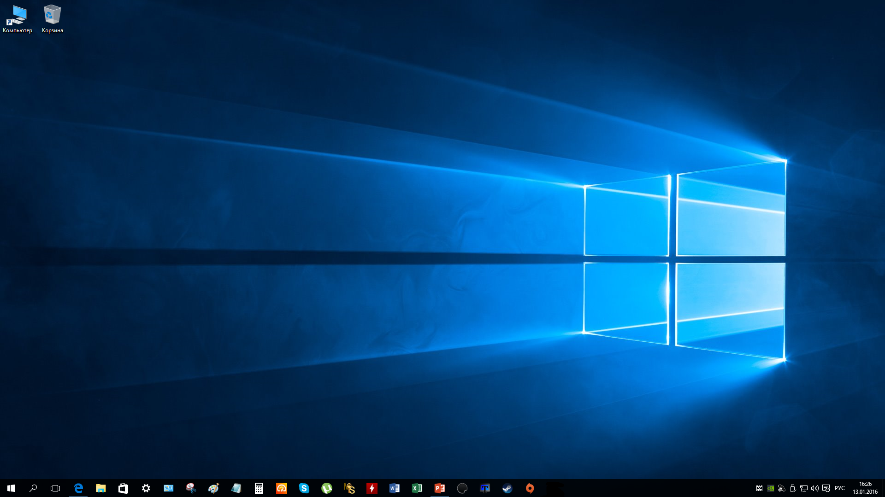
Рабочий стол windows 10

Slide 27
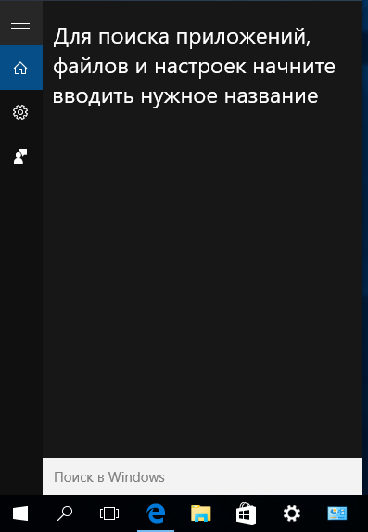
Усовершенствованный поиск в Windows 10

Slide 28
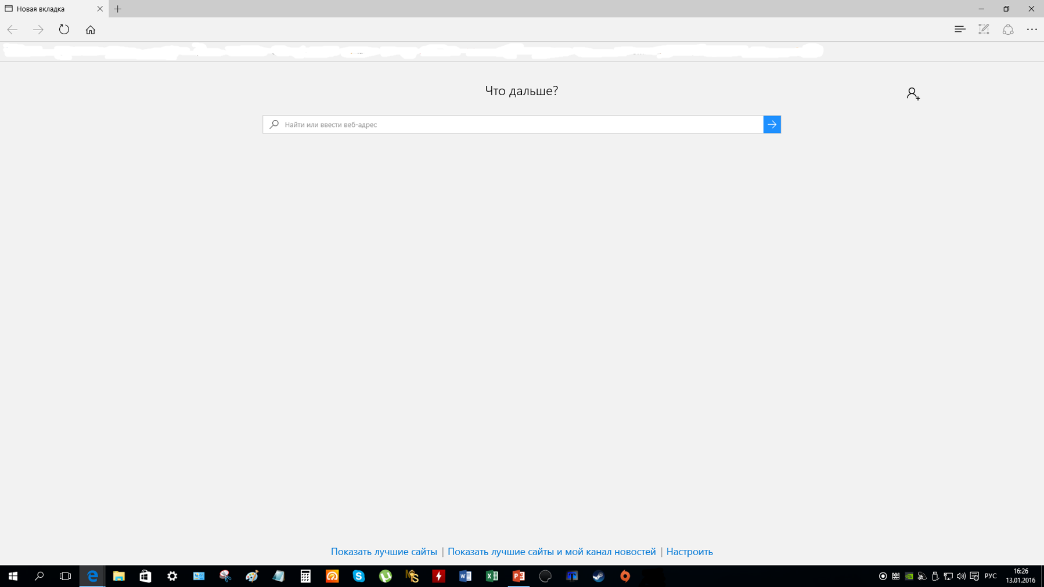
Браузер Microsoft EDGE в Windows 10

Slide 29
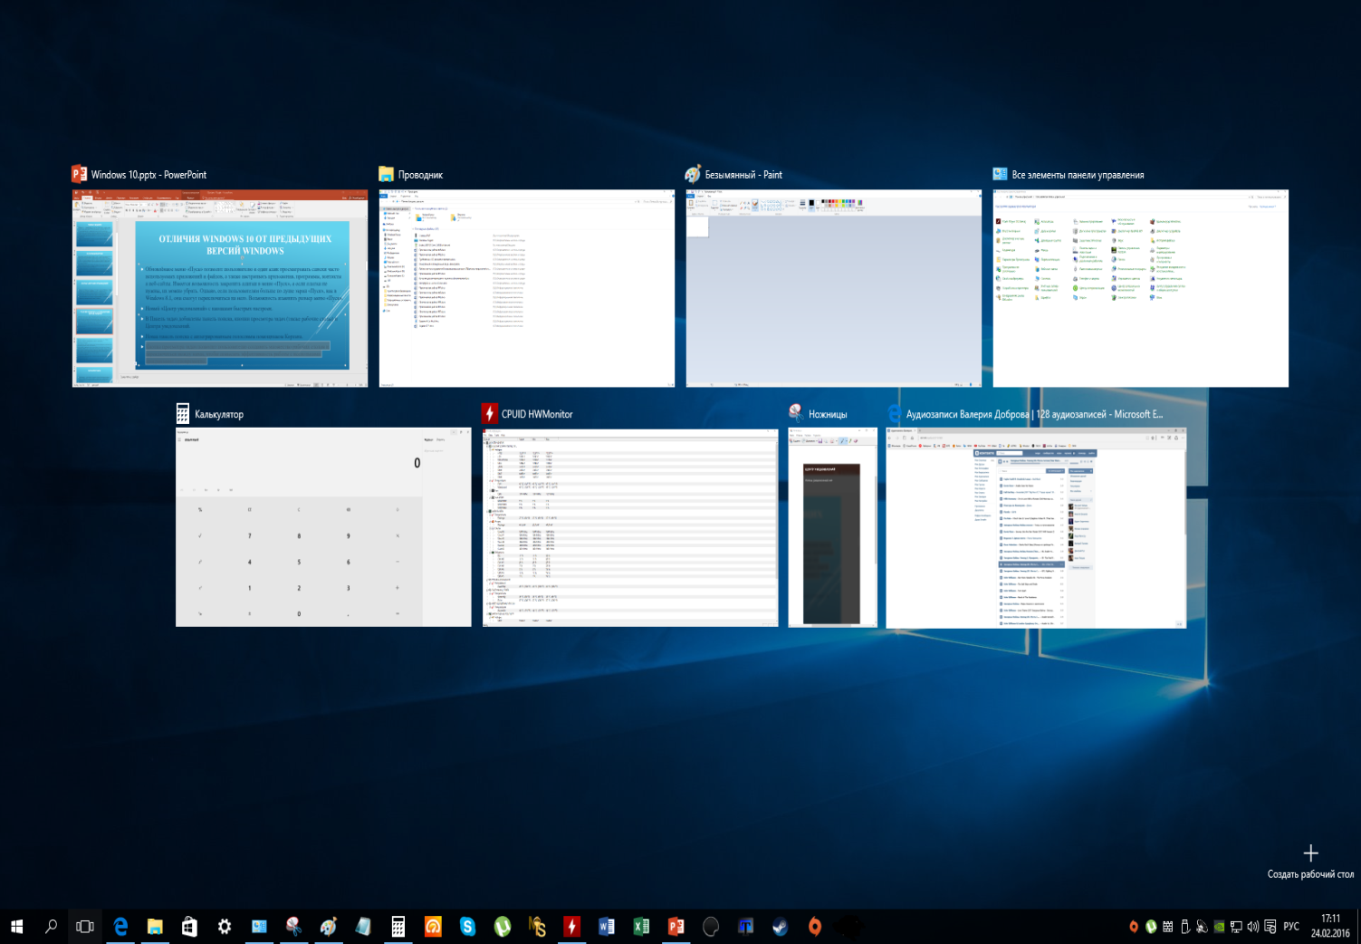
Улучшенный «Просмотр задач» в Windows 10

Slide 30
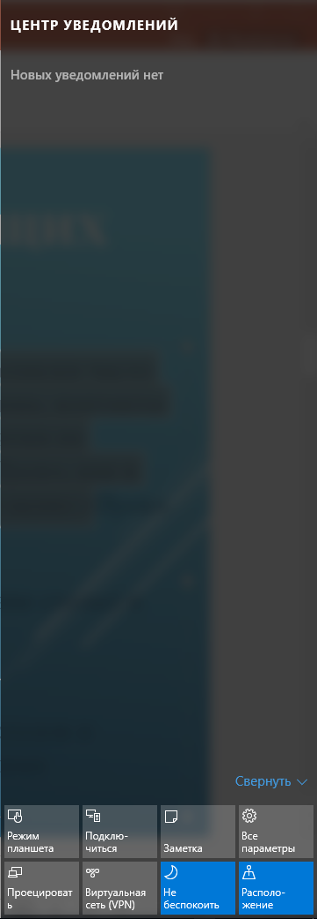
Центр уведомлений в Windows 10

Slide 31
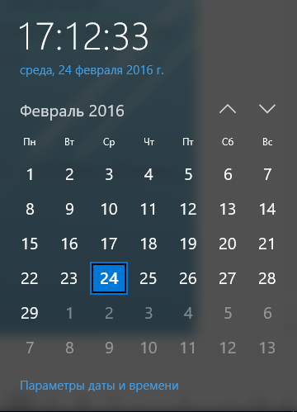
Часы и календарь в Windows 10

Slide 32
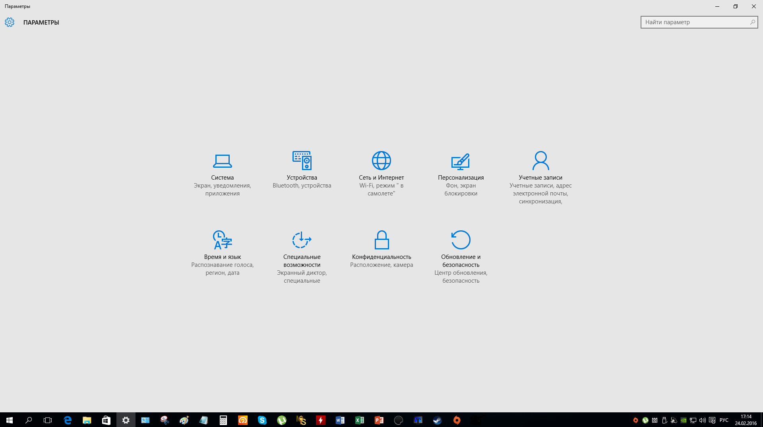
Приложение «Параметры» в Windows 10

Slide 33
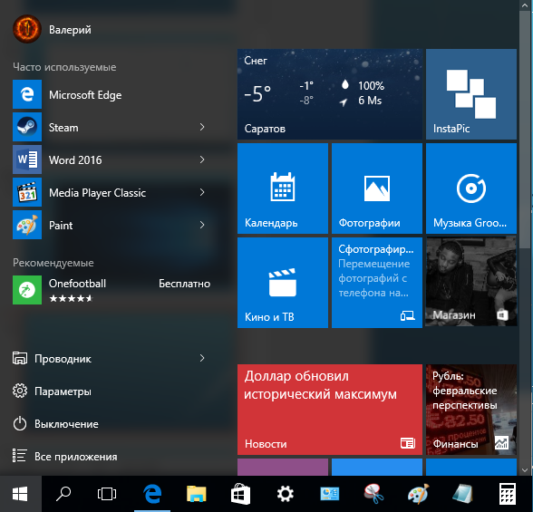
Меню «Пуск» в Windows 10

Slide 34
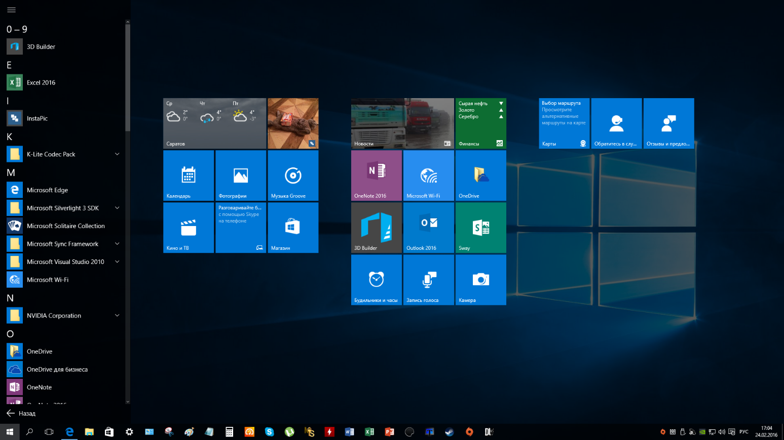
Меню «Пуск» на полном экране в Windows 10

Slide 35
2. Интерфейс ОС MS Windows
Операционная система – комплекс программ, обеспечивающих взаимодействие всех аппаратных и программных частей компьютера между собой и взаимодействие пользователя и компьютера.
Структура операционной системы:
Ядро – переводит команды с языка программ на язык «машинных кодов», понятный компьютеру.
Драйверы – программы, управляющие устройствами.
Интерфейс – оболочка, с помощью которой пользователь общается с компьютером.

Slide 36
Основными особенностями операционной системы Windows являются:
Многозадачность – возможность одновременной работы с несколькими документами и программами;
Поддержка мультимедийных технологий - обмен текстовой, графической, звуковой, видеоинформацией;
Удобный графический интерфейс, технологии drag–and-drop («хватай и тащи»).
Любое действие при работе с ОС Windows можно выполнить наглядно, с помощью мыши манипулируя графическими объектами на экране.

Slide 37
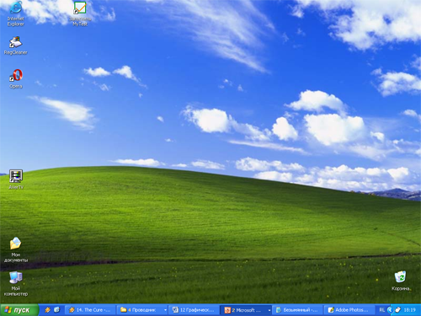
Любая операционная система после завершения загрузки выдает приглашение, свидетельствующее о том, что она готова к работе. Приглашением Windows является Рабочий стол.
На нем обычно располагаются значки и ярлыки наиболее часто открываемых папок и запускаемых программ. Внешний вид рабочего стола может быть соответствующим образом настроен пользователем по своему усмотрению.

Slide 38
Панель задач имеет вид полосы, которая по умолчанию располагается вдоль нижней границы экрана. Она содержит кнопку «Пуск», кнопки выполняемых задач и открытых папок и другие панели.
Кнопка «Пуск»
Панель быстрого запуска
Область уведомлений
Цифровые часы
Кнопки программ
Языковая панель

Slide 39
Стандартное окно имеет:
Панель типичных задач - предоставляет доступ к часто используемым командам
Строку заголовков
Кнопки управления окном
Строку горизонтального меню
Панель инструментов
Адресную строку (справа от нее можно вызвать дерево папок на диске и перейти в другое окно)
Рабочее поле – в нем располагаются значки вложенных файлов и папок
Полосы прокрутки (которые появляются, если содержимое окна не помещается в его размере)

Slide 40
Стандартные действия с окнами:
Активизировать – открыть, вызвать на экран: click или double click (в зависимости от настроек), на экране может быть активизировано сразу несколько окон;
Сделать активным – поместить поверх всех окон: click в любом месте окна, активным является только одно окно.
Развернуть – распахнуть на весь экран.
Восстановить – придать первоначальный размер развернутому окну.
Свернуть – временно убрать с экрана; привести к минимальному размеру окна – кнопка на панели задач;
Переместить в любое место экрана: операция drag, курсор в строке заголовков.
Изменить размеры по горизонтали, вертикали или диагонали: операция drag.
Закрыть – завершить работу приложения, документа или окна диалога.

Slide 41
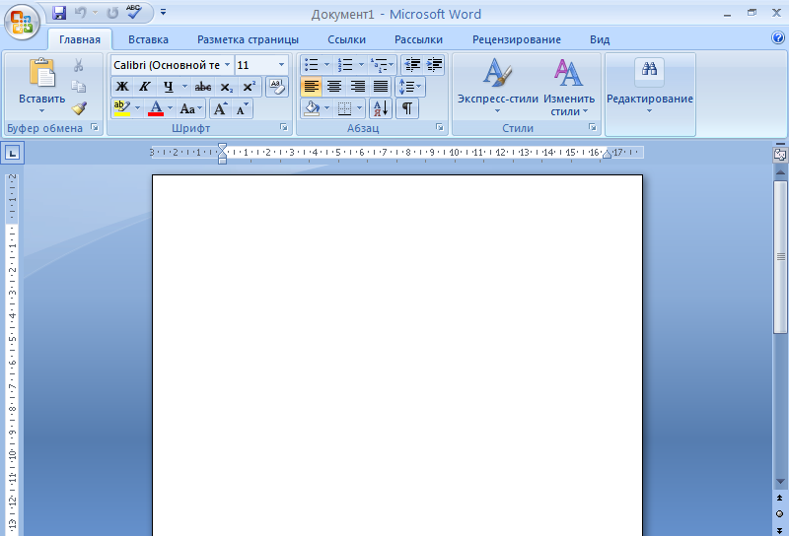
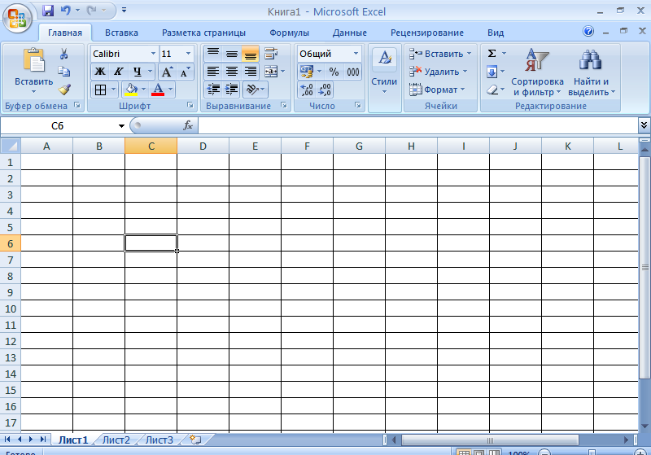
Приложение – любая программа, работающая в среде данной операционной системы.
Например,
Текстовый процессор Word;
Графический редактор Photoshop;
Электронная таблица Excel.

Slide 42
Документ – любой файл, который создается и может быть обработан с помощью приложений Windiws.
Имеет имя и расширение, разделенные точкой. Имя задается пользователем, создающим документ. Расширение присваивается автоматически приложением, в котором документ был создан, определяет тип файла (текстовый, графический, музыкальный и пр.)
Пользователь может изменить расширение документа, изменив при этом его тип.
Например, referat.doc; index.html

Slide 43
Папка – (каталог, директория) – место на диске, где хранятся имена и параметры группы файлов.
Создается операционной системой или задается пользователем для упорядочения имеющейся информации.
После создания папки пользователь присваивает ей имя.
Любая папка может содержать вложенные в нее папки.
Объем папки равен суммарному объему находящихся в ней файлов.

Slide 44

Ярлык – очень маленький по объему файл, в котором в качестве информации содержатся ссылки на объект (на документ, программу и т.д.).
Визуально представлен значком-пиктограммой.
Ярлык, в отличие от обычного значка, сопровождающего файл, обычно помечен слева стрелкой.
Ярлык служит для обеспечения быстрого доступа к определенному объекту. Удаление ярлыка не влияет на сам объект.

Slide 45
3. Организация файловой структуры на дисках
Все программы и данные хранятся в долговременной (внешней) памяти компьютера в виде файлов.
Файл — это определенное количество информации (программа или данные), имеющее имя и хранящееся в долговременной памяти (жесткий диск, флеш-карта и пр.)

Slide 46
Имя файла
Имя файла состоит из двух частей, разделенных точкой: собственно имя файла и расширение, определяющее его тип (программа, данные и т.д.).
Собственно имя файлу дает пользователь, а тип файла обычно задается программой автоматически при его создании.
Пример:
proba.txt
Единицы измерения информации.doc

Slide 47
Длинные имена файлов
1. Разрешается использовать до 255 символов.
2. Разрешается использовать символы национальных алфавитов, в частности русского.
3. Разрешается использовать пробелы и другие ранее запрещенные символы, за исключением следующих девяти: /\:*?"<>|.
4. В имени файла можно использовать несколько точек. Расширением имени считаются все символы, стоящие за последней точкой.

Slide 48
Тип файла | Расширение
Исполняемые программы | exe, com
Текстовые файлы | .txt, .rtf, .doc, .docx
Графические файлы | .bmp, .gif, .jpg, .png, .psd
Web-страницы | .htm, .html
Звуковые файлы | .wav, .mp3, .mid, .kar, .ogg
Видеофайлы | .avi, .mpeg
Архивы | .zip, .rar, ,7z

Slide 49
Маски файлов
Маска – это обозначение для группы файлов.
* – любое количество любых символов
? – один любой символ
Примеры:
*.*
все файлы
*.doc
все файлы с расширением .doc
a*.?
имя файла начинается с «a», расширение из 1 символа
*x*.??*
имя файла содержит «x», расширение не менее 2 символов
*z.a?
имя файла заканчивается на «z», расширение начинается «a», всего 2 символа

Slide 50
Файловая система
На каждом носителе информации (гибком, жестком или лазерном диске) может храниться большое количество файлов. Порядок хранения файлов на диске определяется установленной файловой системой.
Файловая система - это система хранения файлов и организации каталогов.
Примеры названий файловых систем: FAT16, FAT 32, NTFS, UDP и др.

Slide 51
Файловые системы
Одноуровневые
Многоуровневые
Оглавление диска представляет собой линейную последовательность имен файлов и соответствующие им номера секторов диска
Представляет собой систему вложенный каталогов (папок)

Slide 52
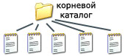
Одноуровневая файловая система
Для дисков с небольшим количеством файлов (до нескольких десятков) удобно применять одноуровневую файловую систему, когда каталог (оглавление диска) представляет собой линейную последовательность имен файлов. Для отыскания файла на диске достаточно указать лишь имя файла.

Slide 53
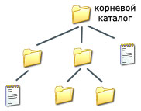
Многоуровневая иерархическая файловая система
Если на диске хранятся сотни и тысячи файлов, то для удобства поиска файлы организуются в многоуровневую иерархическую файловую систему, которая имеет «древовидную» структуру (имеет вид перевернутого дерева).

Slide 54
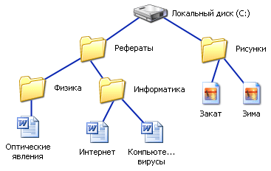
Путь к файлу
Путь к файлу записывается, начиная с логического имени диска, затем записывается последовательность имен вложенных друг в друга папок, затем пишется имя файла, включая расширение.
От диска → к файлу
C:\Рефераты\
C:\Рефераты\Физика\
C:\Рефераты\Информатика\
C:\Рисунки\

Slide 55
Полное имя файла
C:\Рефераты\Физика\Оптические явления.doc
C:\Рефераты\Информатика\Интернет.doc
C:\Рефераты\Информатика\Компьютерные вирусы.doc
C:\Рисунки\Закат.jpg
C:\Рисунки\ Зима.jpg

Slide 56
Папка
В операционной системе Windows вместо каталогов используется понятие «папка».
Папка – это объект Windows, предназначенное для объединения файлов и других папок в группы.
Понятие папки шире, чем понятие «каталог». В Windows на вершине иерархии папок находится папка Рабочий стол. (Следующий уровень представлен папками Мой компьютер, Корзина и Сетевое окружение (если компьютер подключен к локальной сети).

Slide 57
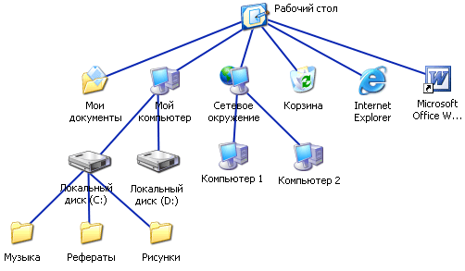
Иерархии папок Windows

Slide 58
Стандартные действия с файлами
Такие действия с файлами, как «создать», «сохранить», «закрыть» можно выполнить только в прикладных программах («Блокнот», «Paint», …).
Действия «открыть», «переименовать», «переместить», «копировать», «удалить» можно выполнить в системной среде.

Slide 59
Операции с файлами и папками
Копирование (копия файла помещается в другой каталог);
Перемещение (сам файл перемещается в другой каталог);
Переименование (изменяется имя файла);
Удаление (запись о файле удаляется из каталога).

Slide 60
Архивация файлов. Программы-архиваторы
Архивация применяется для долговременного хранения и передачи по компьютерным сетям больших объемов информации.
В процессе архивации файлы уменьшаются в объеме без потери информации.
Для проведения архивации файлов используются специальные программы-архиваторы.
Пример: WinRar, WinZip, 7Zip и пр.

Slide 61
Информационное пространство пользователя
Информационное пространство – это доступные пользователю папки и файлы на локальном компьютере и в компьютерных сетях.

Slide 62
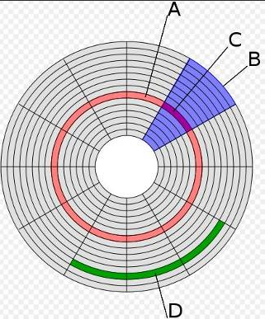
Организация файловых систем
Логические принципы размещения файлов на диске
Физически вся поверхность магнитного диска разделена на сектора, пронумерованные участки памяти длиной 512 байтов. По команде чтения (записи), поступившей из программы, специальное устройство подводит головку записи (чтения) к указанному сектору и читает в определенную память ровно 512 байтов (или записывает на диск), даже если нужно записать (прочитать) всего 5 или 100 байтов.
Структура диска: (A) дорожка (B) геометрический сектор (C) сектор дорожки (D) кластер

Slide 63
Организация файловых систем
Для организации файловой системы используются более крупные порции данных – кластеры, которые содержат несколько секторов. Размер кластера не фиксирован и зависит от емкости диска. Каждый файл, записываемый на диск, занимает целое число кластеров, даже если его длина меньше кластера.
Структура диска: (A) дорожка (B) геометрический сектор (C) сектор дорожки (D) кластер

Slide 64
Список источников
Гаврилов, М. В. Информатика и информационные технологии: учебник / М.В. Гаврилов, В.А. Климов. — 4-е изд., перераб. и доп. — М.: Юрайт, 2017. — 383 с.
Зинюк О.В. Информатика: учеб. пособие / О.В. Зинюк, И.И.Никитченко ; РТА. - М. : Изд-во РТА, 2013. - 176 с.

